Slide 1
Река Кондома и Мрассу
Выполнила: учитель Истории Трофимова Н.В.
МБОУ «СОШ №65»
г. Кемерово

Slide 2
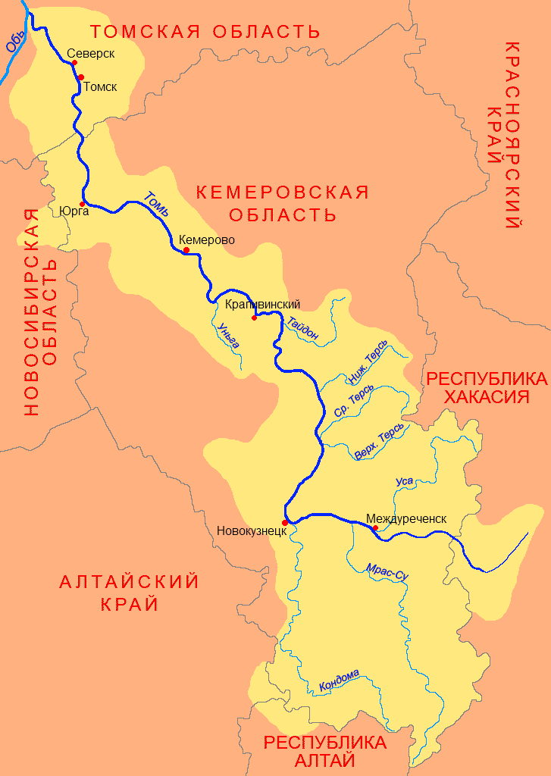
Река Кондома
Река Кондома относится к крупнейшему бассейну реки Обь и является левым притоком реки Томь. Кондома протекает в Кемеровской области. Основными притоками Кондомы являются реки: Тельбес, Чулеш, Теш и Мундыбаш.

Slide 3
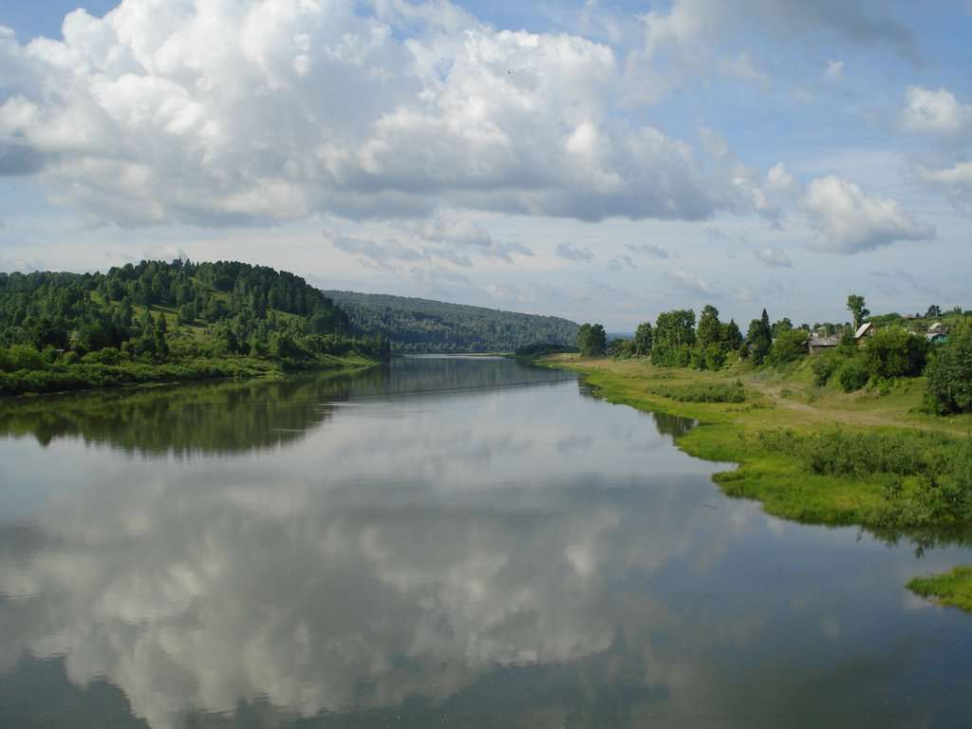
Река имеет протяженность 392 км, исток ее располагается на хребте Бийская Грива (верховье реки), а низовье Кондомы достигает Кузнецкой котловины

Slide 4
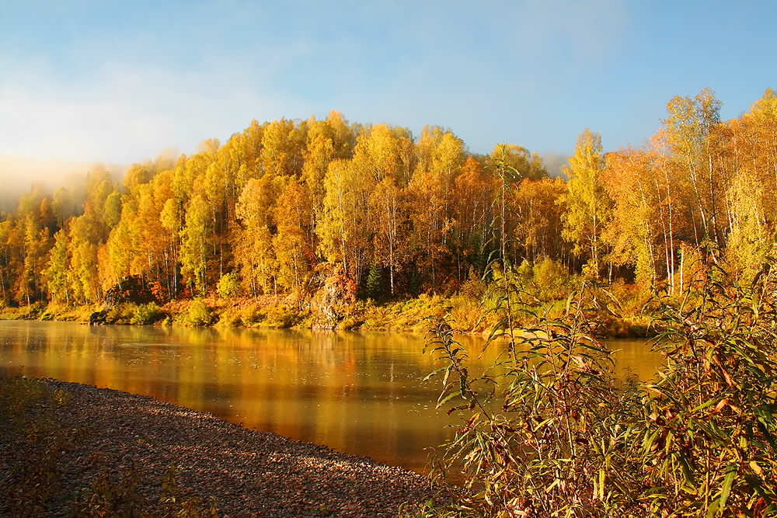
Русло реки в верховьях является каменистым, река имеет бурное, неспокойно и ухабистое течение, зато в низовьях течение Кондомы становится более медленным и спокойным, а характер русла приближается к песчано-галечному. Зимой река полностью замерзает.

Slide 5
Побережья Кондомы на одних участках (верховье) покрыты лесом и высокими горами, а на других встречаются долины, на которых располагаются разнотравные луга (например, в месте впадения Кондомы в реку Томь). На реке встречаются и порожистые участки с крупными валунами и шиверами — возле Стрельного камня и устья реки Лагин.
На притоках реки и на самой Кондоме в сороковых годах прошлого столетия началась так называемая «золотая лихорадка», на золотонесущих реках начали активно добывать золото.
В Кондоме водится множество рыбы. Местная рыбалка не оставит равнодушным ни одного рыбака. В реке водятся: щука, хариус, окунь, карась, ерш и многие другие виды рыб.

Slide 6
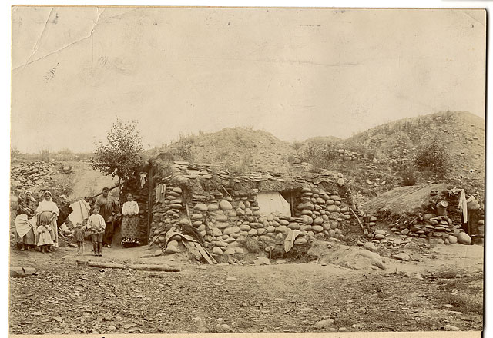
Дом рабочих золотого прииска. Минусинск, 1911 год.

Slide 7
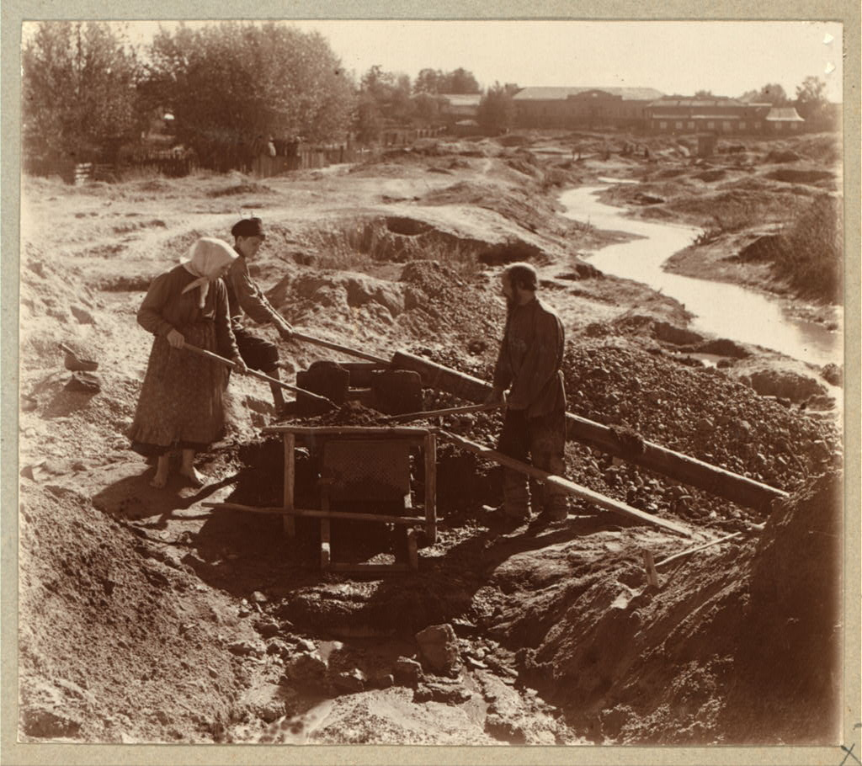
Промывка золотоносного песка. Фотография Прокудина-Горского, Урал, начало XX века

Slide 8
Река Мрассу
Мрассу (Мрас-Су, в верховье — Акмрас) — река в Кемеровской области, левый приток Томи (бассейн Оби).
Длина 338 км, площадь бассейна 8840 км². Берёт начало с Абаканского хребта, течёт в глубокой долине по Горной Шории. Извилиста; в русле имеются пороги.
Питание смешанное, с преобладанием снегового. Замерзает в середине ноября, вскрывается в апреле. Лесосплав до 1994. Туризм.

Slide 9
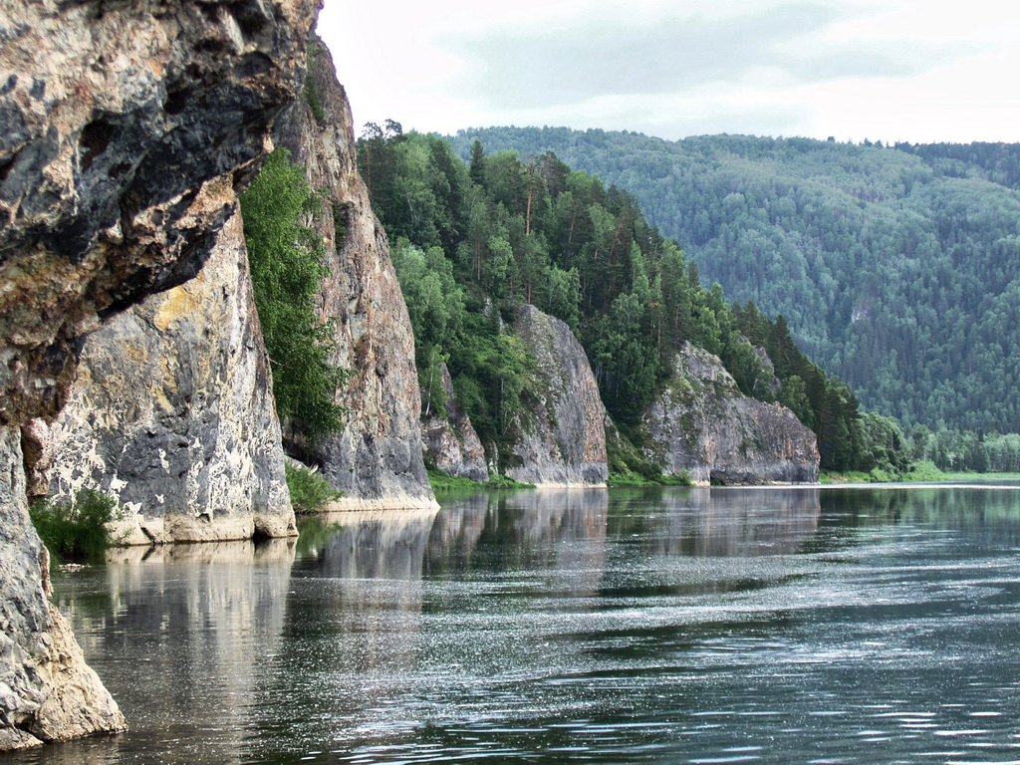

Slide 10
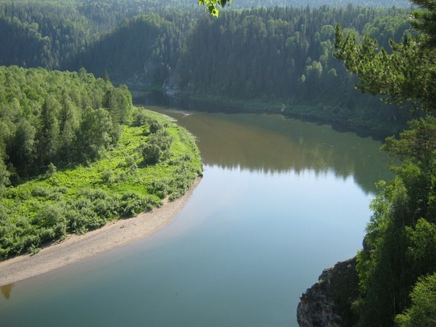

Slide 11
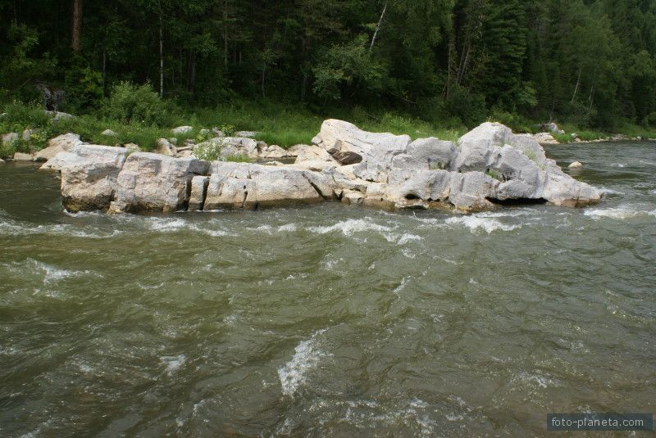

Slide 12
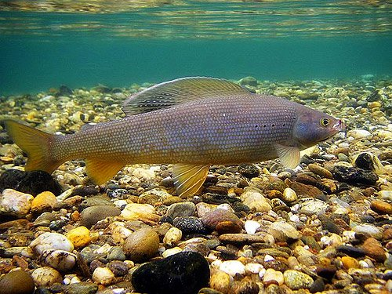
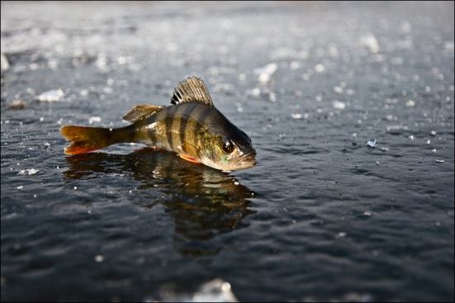
хариус
окунь

Slide 13
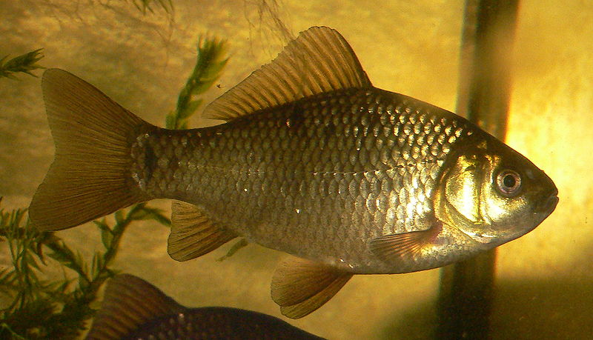
карась

Slide 14
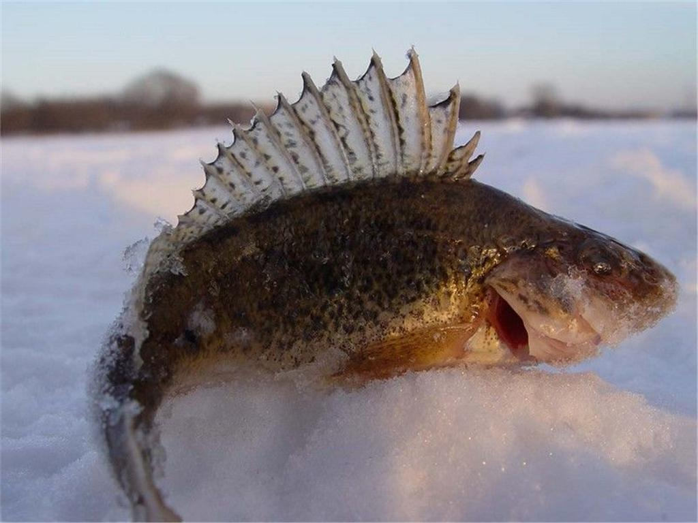
Ерш

